Slide 1

«Два людських винаходи можна вважати найтяжчими: мистецтво керування і мистецтво виховання»
І.Кант

Slide 2
АКТУАЛЬНІ
ФОРМИ І МЕТОДИ
ВИХОВНОЇ РОБОТИ

Slide 3
Виховання – це:
Дорога без кінця
Дзеркало
Джерело і рослина
Батіг і пряник
Чистий аркуш
Лабіринт
Факел

Slide 4
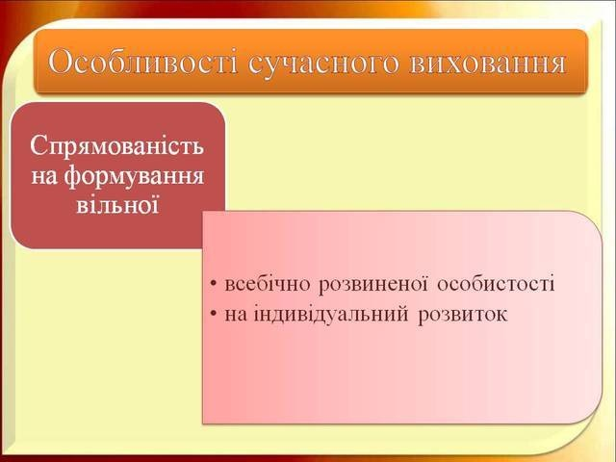

Slide 5
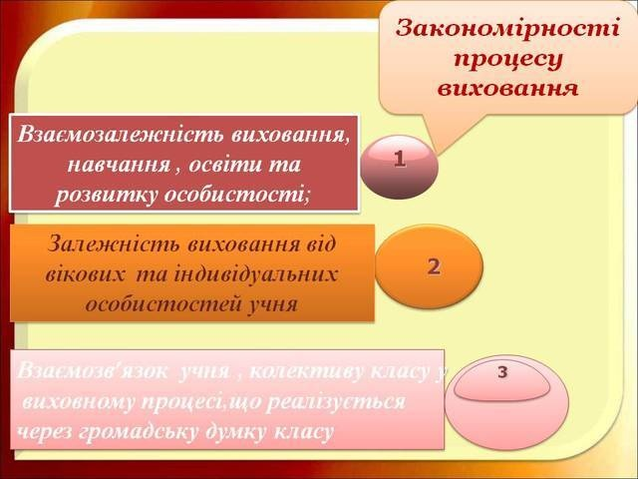

Slide 6
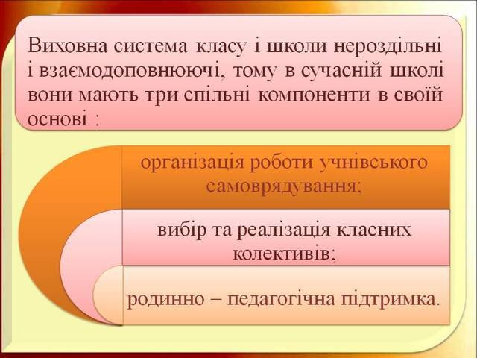

Slide 7
Виховні проблеми сьогодення:
корозія ціннісних орієнтирів;
несформованість життєвих навичок;
погіршення стану здоров’я учнів;
соціальна апатія;
агресія і насильство;
збільшення проявів девіантної поведінки.

Slide 8
Фактори загострення виховних проблем:
Сімейний рівень:
помилки сімейного виховання;
перекладання виховних турбот на школу;
низький рівень педагогічної культури батьків;
переважання авторитарних методів виховання;
загострення конфліктів “діти – батьки”.

Slide 9
Фактори загострення виховних проблем:
Шкільний рівень:
прорахунки в організації виховного процесу;
переважання моралізаторських технологій;
формалізація шкільного життя;
авторитарні методи виховання;
відчуженість дитини від шкільного середовища.

Slide 10
необізнаність
з новими
виховними
технологіями
відсутність дієвих
форм виховання
відсутність
системного
підходу
до організації ВД
відчуженість учнів
від творення
шкільної політики
проблеми
недостатній рівень
фахової підготовки
педагога-вихователя
неузгодженість
міжсуб’єктної
взаємодії

Slide 11
“ Найголовнішим у вихованні має бути особистість вихователя. Вплив особистості педагога на молоду душу становить ту силу, яку неможливо замінити ні підручниками, ні моральними повчаннями, ні системою покарань і заохочень... ”
К.Д.Ушинський

Slide 12

Педагог-вихователь
висока загальна культура;
професійна компетентність;
педагогічна майстерність;
діалогова педагогіка;
мистецтво комунікабельності;
організаційні вміння;
творчість;
неперервна освіта впродовж життя.

Slide 13
Алгоритм створення форм виховної діяльності:
Тема виховної діяльності.
Форма виховної діяльності.
Мета діяльності
Завдання діяльності.
План підготовки виховної діяльності.
План проведення виховної діяльності.
Загальні висновки.
Використана література.

Slide 14
Модель виховної роботи
Мета :формування інтелектуально розвиненої особистості, готової протистояти викликам життя
Ціннісне ставлення до себе
Ціннісне ставлення до сім’ї, родини, людей
Ціннісне ставлення до праці
Ціннісне ставлення до природи
Ціннісне ставлення до мистецтва і культури
Ціннісне ставлення до суспільства і держави
Органи учнівського самоврядування
Спортивні секції
Робота з батьками
Родинні свята
Трудові десанти
КТС
Участь в конкурсах
Екологічні акції
Гуртки
Спільна діяльність з позашкільними закладами
Туристсько – краєзнавча робота
Правові декади
Дитяча організація
Наддністряночка”
Учнівський комітет
Волейбол
Хоровий
Настільний теніс
Декоративно – прикладе мистецтво

Slide 15
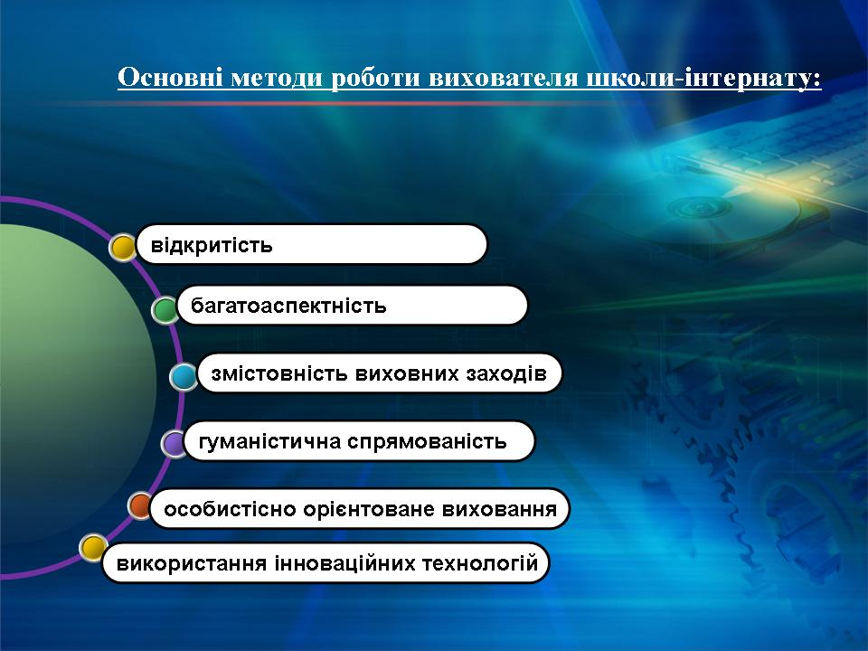
Основні методи роботи

Slide 16
Метод гри й ігрового тренінгу
Метод театралізації
Метод змагання
Метод рівноправного
духовного контакту
Метод ситуації
Метод імпровізації

Slide 17
Типи впливу на учня:
словесно-
логічні
образно-
художні
трудові
психологічні
ігрові

Slide 18
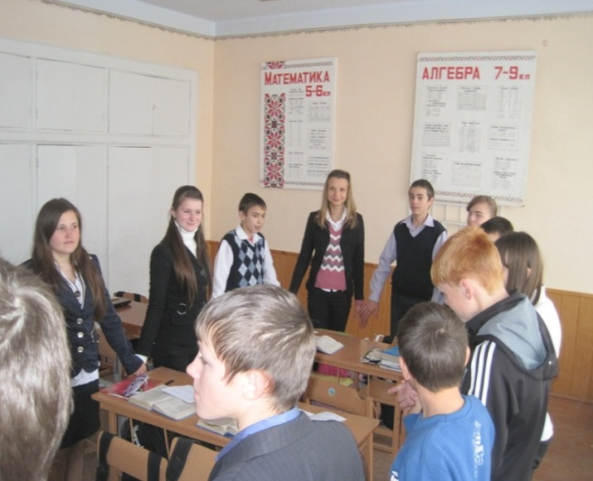
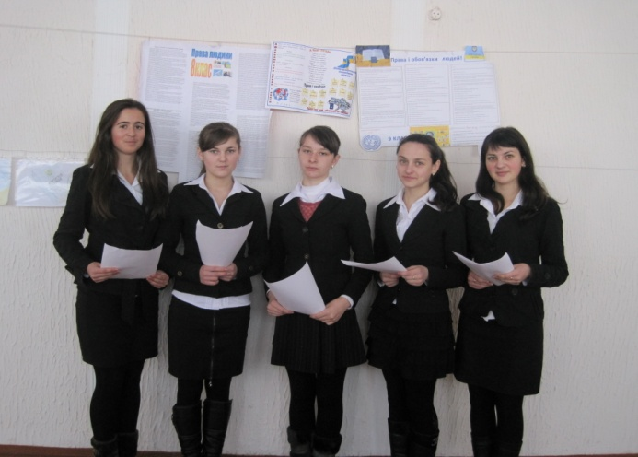
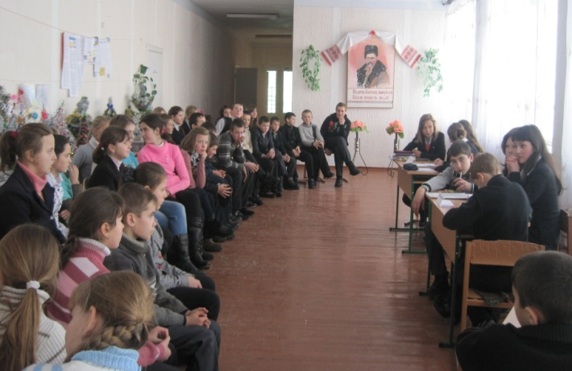
Словесно-логічні форми
Засоби впливу:
раціональне слово, переконання словом, яке може бути забарвлене емоцією і викликати емоції вихованців.
Способи впливу: бесіди, дискусії, конференції, лекції

Slide 19
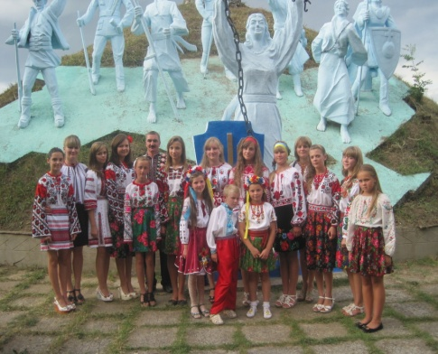
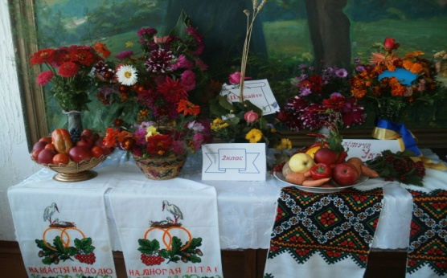
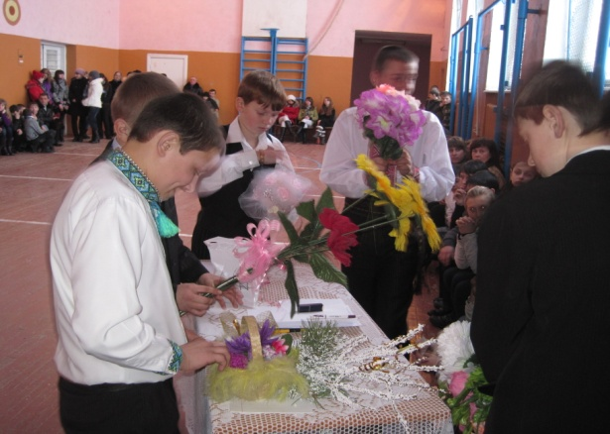
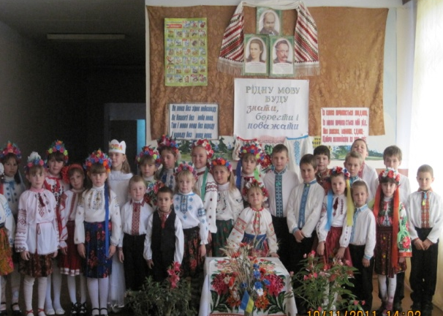
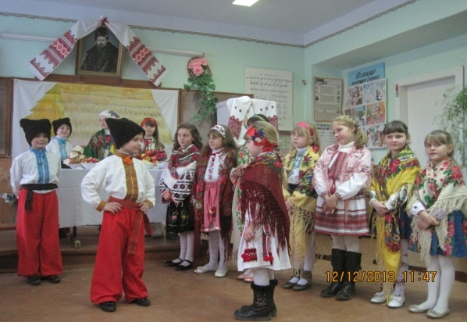
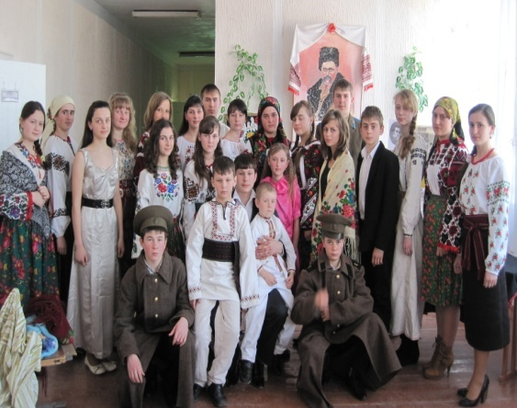
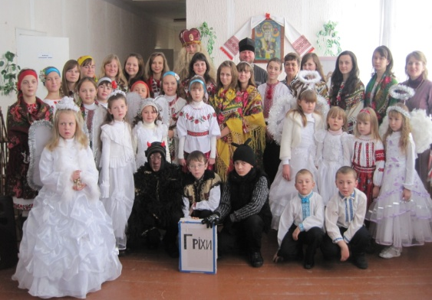
Образно-художні форми
Засоби впливу:
спільні переживання, переважно
соціально-моральні, естетичні.
Способи впливу: концерт, вистави, свято, конкурс

Slide 20
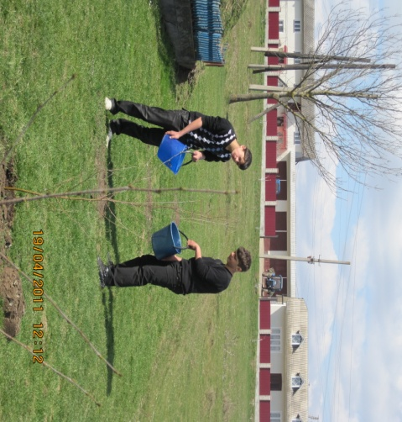
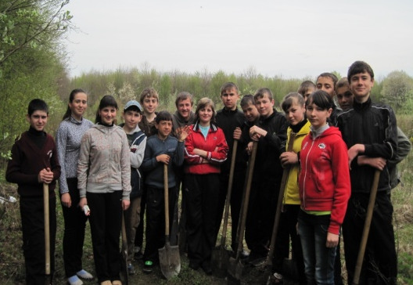
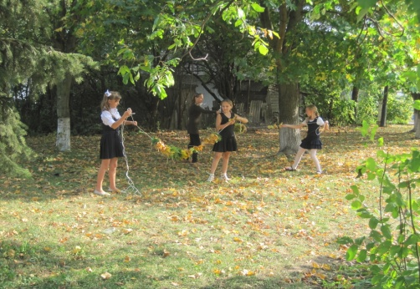
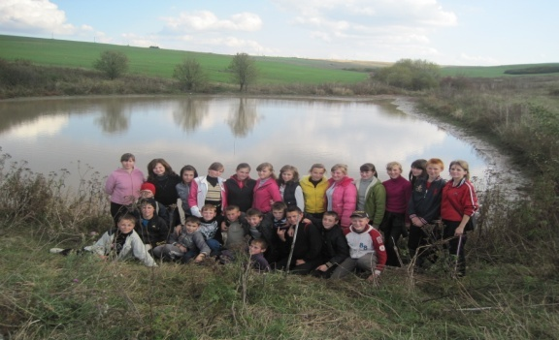
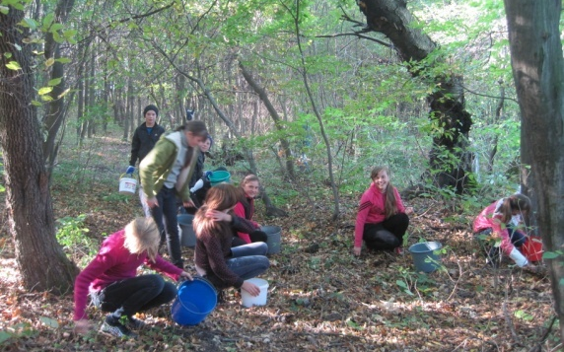
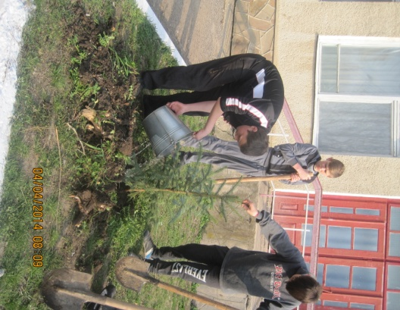
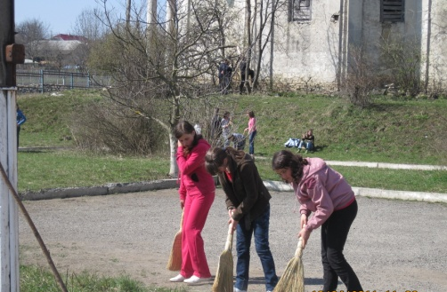
Трудові форми
Засоби впливу:
спільна робота.
Способи впливу: робота на пришкільних ділянках, залучення до суботників, виконання класних справ, робота в органах учнівського врядування, громадських організаціях.

Slide 21
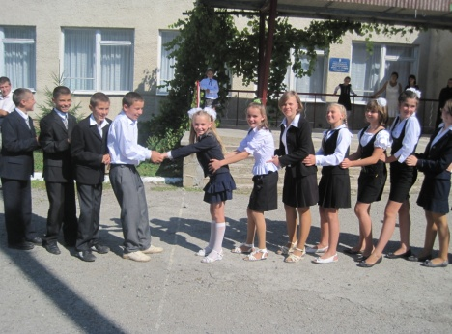
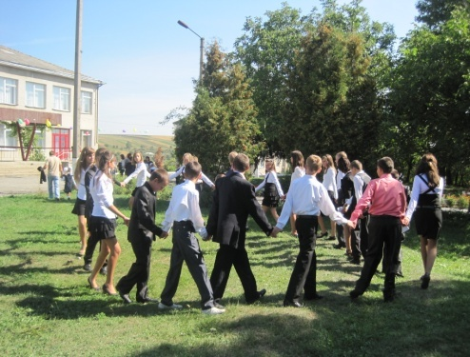
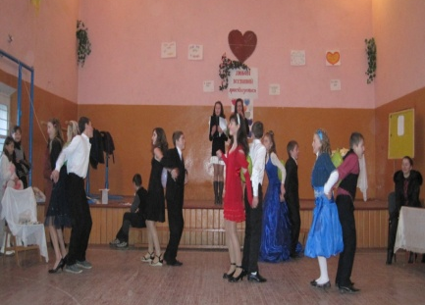
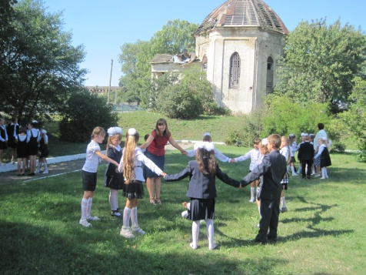
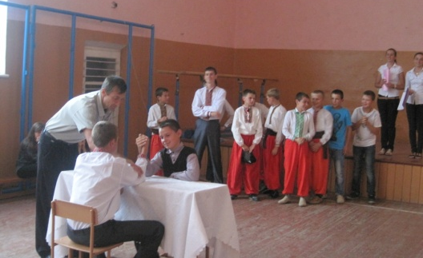
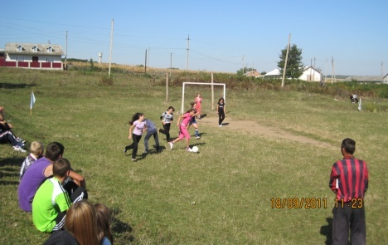
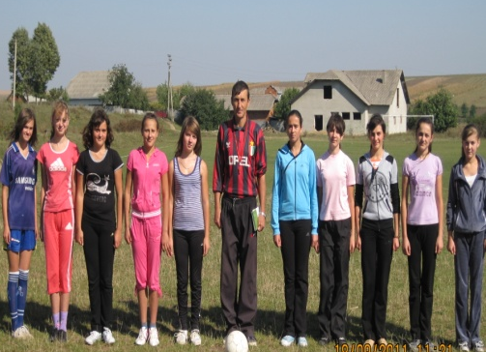
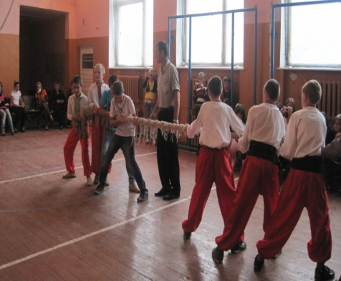
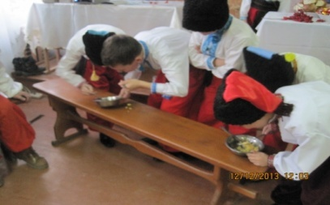
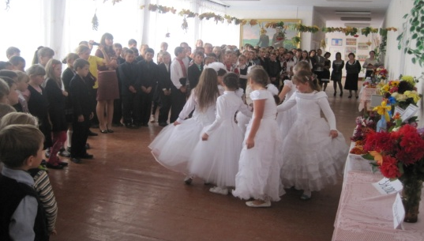
Ігрові (дозвільні) форми
Засоби впливу:
гра, спільний відпочинок, розваги.
Способи впливу: спортивні, пізнавальні, змагальні, конкурсні програми

Slide 22
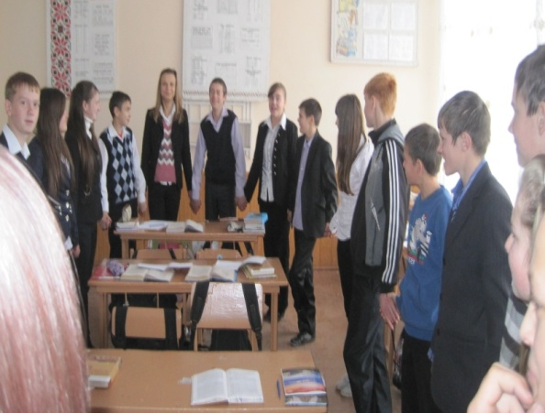
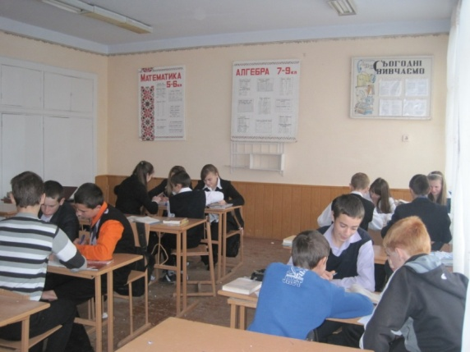
Психологічні форми роботи
Засоби впливу:
елементи психологічного тренінгу, методи практичної психології.
Способи впливу:
лекції, бесіди, дискусії,
психологічні вправи,
консультації.

Slide 23
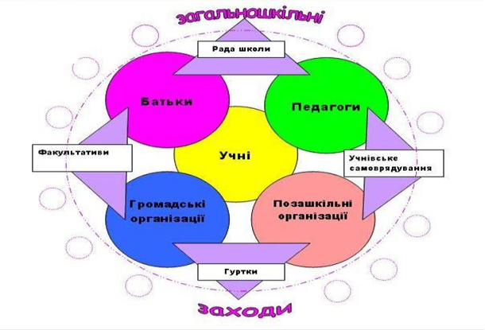
Загальношкільні заходи
“Виховання - це вплив на серце тих, кого ми виховуємо ”

Slide 24

Форми реалізації позаурочної роботи
“ Залучити до позакласної роботи учнів за їх здібностями та допомагати розвивати їх”
Л. Мірошниченко
Поетичні вітальні
Проба пера
Тематичні вечори
Аматорський театр
Пам’ятні дати
Літературний вісник
Радіо - газети
Ярмарка ілюстрацій
Літературний квест
Літературні подорожі
КВК
Усні журнали

Slide 25
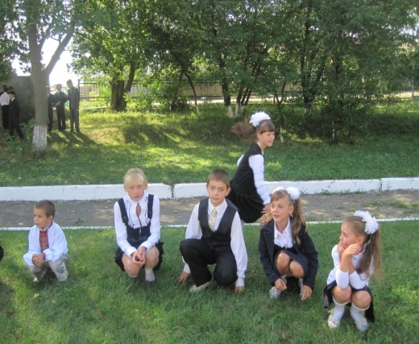
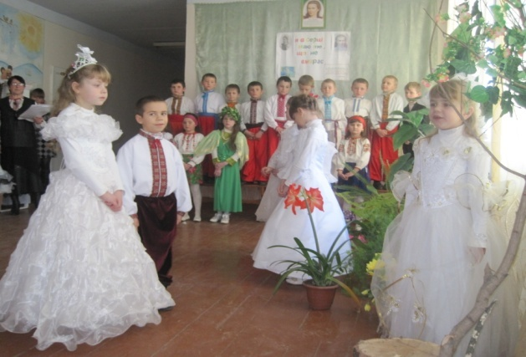
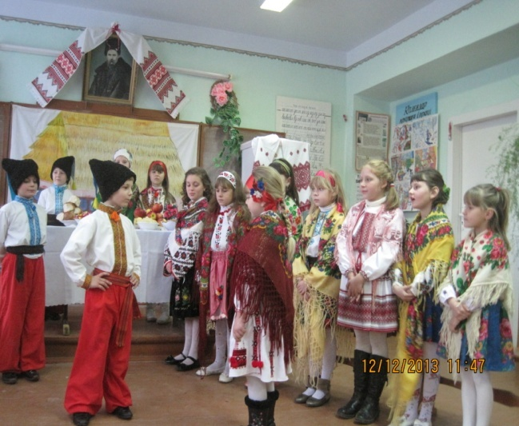
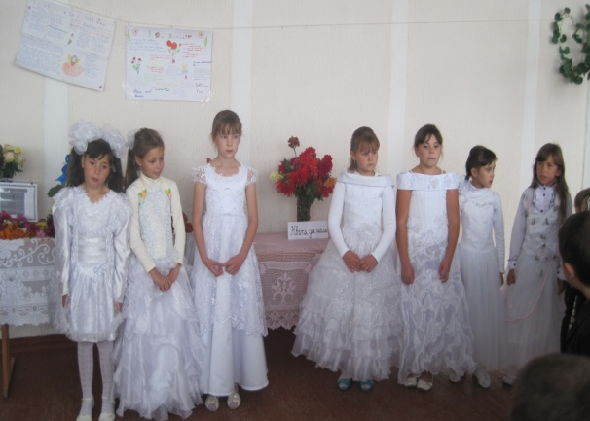
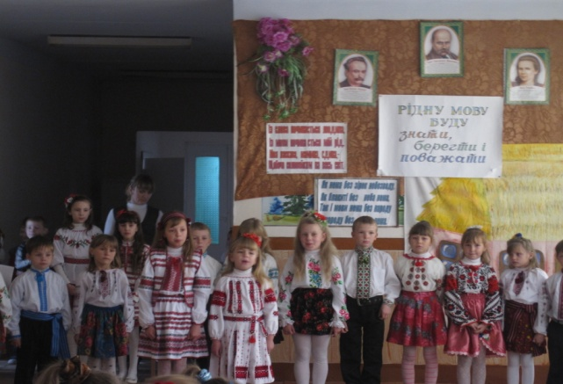
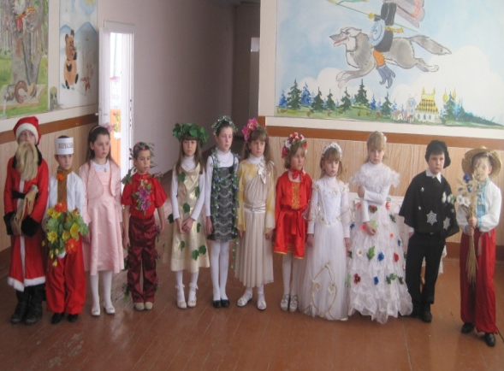
Форми роботи з учнями початкових класів
Ранок, свято
Групові справи
Виставка – ярмарок
Година милування
Спортивні змагання
Веселі старти, естафети
Конкурси дитячих малюнків

Slide 26
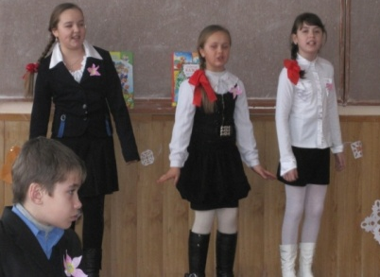
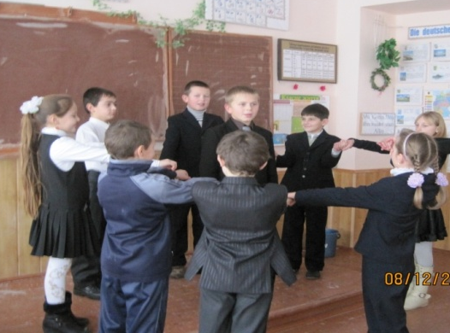
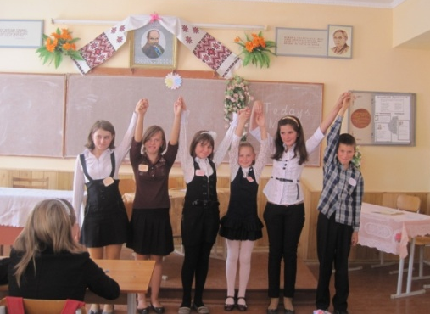
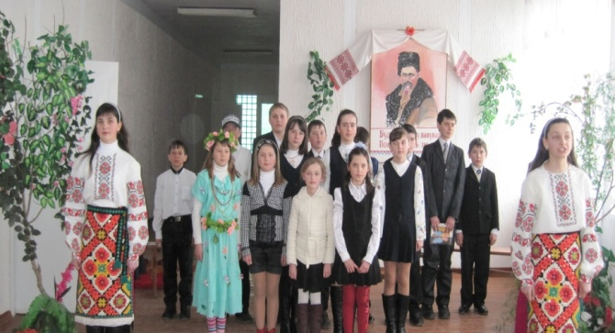
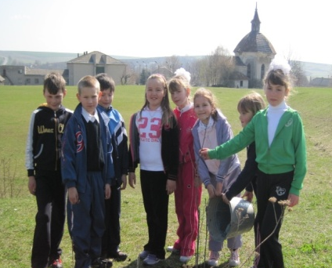
Форми роботи з учнями
5- 9 класів
КТС
Жива газета
Екологічна стежка
Трудовий десант
Театр – експромт
5 хвилин з мистецтвом
Історичне віконце

Slide 27
Індивідуальна робота з учнями
1
2
Встановлення міжособистісних контактів із кожною дитиною
Створення умов для розвитку учнів
Вивчення індивідуальних особливостей учнів
3
4
Вивчення та врахування стану здоров’я учнів
5
6
7
Розв’язання питання соціальної адаптації учнів
Профілактична робота з учнями «групи ризику»
Діагностика результатів, виховання і розвитку кожного учня, облік їхніх особистих досягнень

Slide 28
Учнівське самоврядування
Мета
Виховання творчої, соціально активної особистості, здатної до саморозвитку і самореалізації.
Принципи роботи
Самі вирішили –
Самі зробили-
Самі відповідаємо
Сектор знання
Сектор
спорту і дисципліни
Головне – не покарати,
А переконати діяти
Сектор культури і відпочинку
Щоб у людини утвердилась висока ідея, слід дати азбуку людської культури
Санітарно – екологічний сектор
Хто не любить природу, той не любить людину
Самоврядування – це насамперед керування людини собою, вибудова своєї особистості, самостійне керівництво своїм розвитком, інакше – самовиховання.
В. Сухомлинський
Голова учкому
Заступник
Секретар
Інформаційний центр

Slide 29
Висновок
АКТУАЛЬНІ ФОРМИ І МЕТОДИ допомагають:
- адаптувати учня до умов сучасного життя;
формувати здатність самостійно оволодівати знаннями, творчо мислити;
застосовувати здобуту інформацію у власному житті;
формувати ключові компетентності.

Slide 30
Я навчаю і учнів своїх, і дітей:
«Прихиляйтесь до щирих і добрих людей» .
Я ніколи не зрадила друзів своїх.
І радію, і тішусь, й молюся за них.
Я знаходила щось у житті і губила,
Розправляла розтрощені долею крила.
Намагаюся жити і так працювати,
Щоб і недруг міг добреє слово сказати.
Я навчатиму й далі дітей.
Щоб горнулись до світлих порядних людей,
І вдивлялись у себе, плекали надії,
У розумних учились не губити надії.

